Slide 1
一个简单的创新项目
技术创新方法与自主知识产权
王乾鸣 2019 10 23

Slide 2
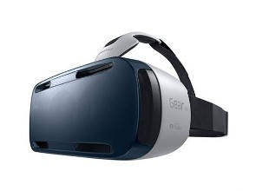
启发
1.VR（虚拟现实技术）技术的发展，为我们带来了许多便利。它可以使人身临其境，给人带来环境沉浸感；但是VR眼镜略显笨重，且需要主机支持；
2.许多人热爱球类运动，尤其是乒乓球，羽毛球这类小球运动，人员少，易上手，运动量适中；
3.乒乓球需要球桌，羽毛球需要球网及场地，囿于场地限制，人们无法随时随地的进行运动；

Slide 3
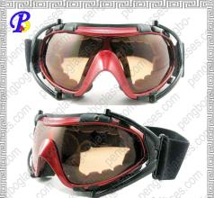
项目介绍
1.产品组成：一副特殊的眼镜，一副特殊的球拍（乒乓球/羽毛球）
2.产品介绍：眼镜和球拍经过充电就可以使用。眼镜可以为使用者创造出一幅虚拟的光学场景，该场景包括乒乓球桌/羽毛球场，一个乒乓球/羽毛球。该眼镜结合特制的球拍，分析击球点和力度大小，而后计算出球的运动轨迹，展现在双方球员的眼镜中。
3.注意事项：本产品需要一个空旷平坦的场地，以免使自己或他人受伤。

Slide 4
核心思想
1.技术系统进化思想
本产品将传统的球拍，球场，球升级为一副运用光学原理的特制眼镜和球拍。
2.资源最大化利用思想
本产品只需要找到一块空旷平坦的场地就可以使用，能够利用一些无人的平地，且不受风力的影响。
3.克服心理惯性思维
本产品克服了传统的思维定式，使用者可以在任意空旷平坦的地面使用，而不一定非要找到球场。

Slide 5
进化法则
1.提高理想度法则
本产品消除了原来球类运动的部分缺点，并提高了便携性。
2.动态性和可控性进化法则
本产品相较原来传统的方式，更具便携性，也更易于收到人们控制。
3.向自动化和智能化方向进化
本产品利用软件计算和场景虚拟，让球类运动更能走进人们的生活中。

Slide 6
发明原理
1.动态化
因为产品与环境，产品与产品之间可以互相协调，能够让其在各个阶段都可以为使用者带来最好的体验。
2.反馈
产品通过计算的方式，以光学的形式反馈给使用者，可以改善使用者的使用体验
3.复制
利用光学原理，产品可以复制出场地和球，降低对场地的需求
4.机械系统的替代
物体与物体之间通过电磁联系，互相作用，能够更精确的复刻出真实的运动体验。

Slide 7
谢谢观看

